Slide 1
方案提案 · PROPOSAL
一键一生 × AI 伴读助手
让晶圆良率根因分析 会读 · 会想 · 会动手
面向半导体 Wafer 全生命周期根因分析的智能体方案 —— 低侵入嵌入现有「一键一生」框架
👁 伴读
🔍 分析
💡 建议
🤖 会动手
🧠 学习习惯
低风险 · 可私有化 · 即插即用 · 可成长 —— 内附可运行 Demo 实拍

Slide 2
01 背景与痛点
一键一生很强，但"用好它"有门槛
页面选项丰富、能一键还原晶圆全链路；但配置链路长、结果信息密度大，"会用、用对、读懂"高度依赖经验。
⚠ 配置门槛高
• 选项多、必填项易漏
• 新手易错填，返工
📉 结果难解读
• 多图并列
• 判读依赖资深工程师
🧓 经验依赖强
• 根因靠"老师傅"
• 知识难标准化沉淀
🔁 操作重复
• 常用配置反复手填
• 习惯无法被记住
机会 → 在页面右侧嵌入 AI 助手，恰好补齐这四块短板：
伴读 降低解读门槛 · 建议 保证正确提交 · 分析 沉淀专家经验 · 智能体 减少重复并持续学习习惯
◧ 一键一生 × AI 伴读助手
02 / 10

Slide 3
02 方案总览
一张图看懂：低侵入嵌入页面右侧
左 · 配置区
逐步向导 ①场景 ②维度 ③呈现 ④提交
中 · 结果呈现
晶圆Bin图 · 良率/WAT趋势 缺陷Pareto · 工艺时间轴 · 根因
右 · AI 助手
伴读 / 分析 / 建议 对话 + 习惯画像
Agent 引擎（纯前端，可嵌入任意页面）
上下文采集
读页面状态
工具调用
真正改页面
习惯学习
沉淀画像
三来源 LLM
规则/本地/Claude
嵌入方式：新增一个右侧 aside + 一组脚本，不改动现有页面的提交与渲染逻辑；AI 读取现有 DOM/状态作为上下文。
◧ 一键一生 × AI 伴读助手
03 / 10

Slide 4
03 核心能力
伴读 · 分析 · 建议 + 会动手 + 学习习惯
👁 伴读
🔍 分析
💡 建议
• 读懂页面与各面板含义
• 提交后自动伴读
• commonality 根因打分
• 候选 + 置信度排序
• 校验填表→一键修正
• 处置/下一步建议
🤖 智能体：会动手
🧠 智能体：学习习惯
通过工具调用真正操作页面：填表 / 设维度 / 提交 / 定位高亮面板。
行为埋点 → 习惯画像（常用Fab/节点/维度）→ 个性化默认值与建议。
不只是聊天框 —— 是能动手的智能体。
越用越懂你，新手→资深经验沉淀。
◧ 一键一生 × AI 伴读助手
04 / 10

Slide 5
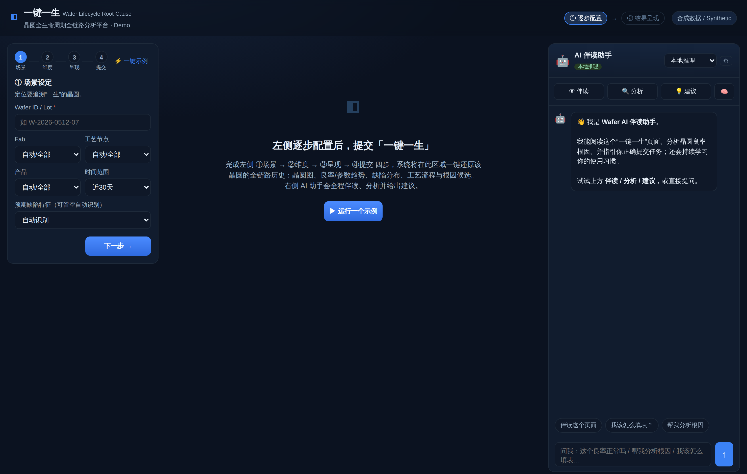
04 Demo 实拍（一）
配置阶段：左侧逐步向导 + AI 全程伴读
看点 Highlights
逐步向导
①场景→②维度→③呈现→④提交，分步校验
左配置 / 右 AI
左侧专用配置，右侧助手伴读
AI 指引提交
未就绪时一键修正必填项
零密钥可跑
默认本地推理，开箱即用
◧ 一键一生 × AI 伴读助手
05 / 10

Slide 6
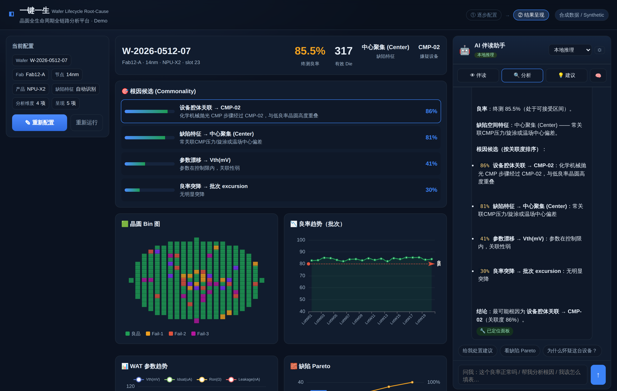
04 Demo 实拍（二）
一键还原全链路 + AI 根因分析
看点 Highlights
全链路呈现
晶圆图/良率/WAT/缺陷/工艺/根因
根因候选
commonality 打分：CMP-02 · 86%
AI 分析
自动高亮根因面板并给结论
结果阶段
配置折叠为摘要，主区专注结果
◧ 一键一生 × AI 伴读助手
06 / 10

Slide 7
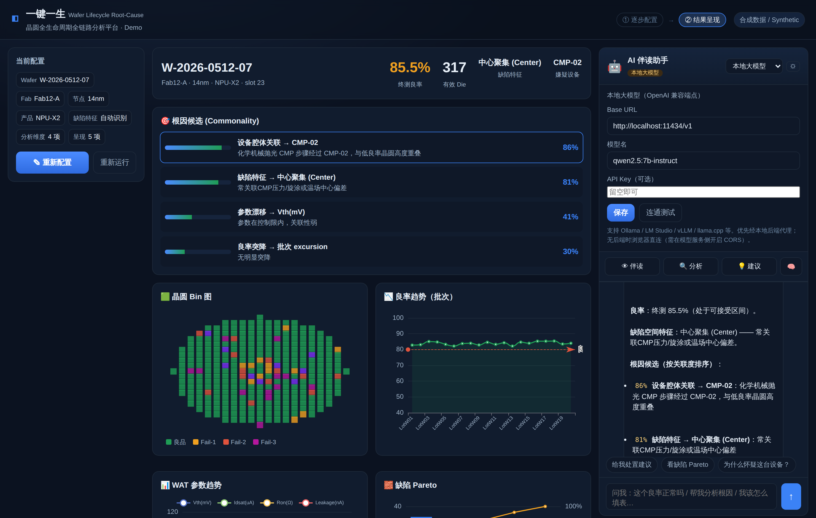
04 Demo 实拍（三）
三种 AI 来源 · 私有化友好
看点 Highlights
一键切换
本地推理 / 本地大模型 / Claude
本地大模型
Ollama/vLLM/LM Studio，不出内网
⚙ 即配
前端填 Base URL/模型，连通测试
统一动手
三来源都能操作页面
◧ 一键一生 × AI 伴读助手
07 / 10

Slide 8
05 集成方式
低侵入接入现有框架（3 步）+ 私有化合规
① 嵌入右侧栏
• 新增 aside + 脚本
• 不改提交/渲染逻辑
• 开关灰度
② 适配上下文契约
• 读现有 DOM/状态
• 字段映射到快照
• AI 看懂页面
③ 注册页面工具
• 现有动作包装为
• 白名单工具
• AI 能动手
数据契约：替换合成数据即接真实数据（可视化 + AI 复用，无需改动）
真实 MES/YMS/EDA
晶圆一生数据
generateLifecycle() 契约
meta/summary/waferMap/…
可视化 + AI 复用
无需改动
🔒 私有化/合规：本地大模型全程不出内网；密钥仅在后端；前端零密钥可跑；上下文只传必要派生摘要。
◧ 一键一生 × AI 伴读助手
08 / 10

Slide 9
06 价值
集成前 vs 集成后
环节 | 集成前 | 集成后（嵌入 AI 助手）
任务提交 | 必填易漏/错填，返工 | ✓ 实时校验 + 一键修正再提交
结果解读 | 靠人工经验逐图判读 | ✓ AI 伴读，逐面板讲解
根因定位 | 依赖资深工程师 | ✓ 候选 + 置信度，秒级给出
经验沉淀 | 存于个人脑中 | ✓ 习惯画像，可复用/可成长
上手时间 | 长，培训成本高 | ✓ 显著缩短，新手即用
数据合规 | — | ✓ 私有化 / 离线可选
提交正确率 ↑ · 解读门槛 ↓ · 根因提速 · 经验资产化 · 合规可控
◧ 一键一生 × AI 伴读助手
09 / 10

Slide 10
07 路线图与行动
低风险灰度落地 · 我们的请求
P0 · 1–2周
P1 · 2–4周
P2 · 进阶
P3 · 增强
• 嵌入 + 本地推理
• 对接数据契约
• 接本地大模型/Claude
• 试点验证
• 流式输出
• 跨会话记忆
• RAG: SOP/FA
• 采纳信号学习
✅ 我们的请求
• 批准 P0 灰度接入（约 2 周）
• 指定 1 个试点产品线 / 页面
• 明确数据合规边界
• 指派 1 前端 + 1 数据对接
🎁 你将获得
• 提交正确率与解读效率提升
• 根因提速、经验资产化
• 已可运行 Demo（本地零配置）
• 完整源码 + 设计 + 部署文档
◧ 一键一生 × AI 伴读助手
10 / 10

